Slide 1
Концепция социальной реальности Макса Вебера
Шарыгин Максим
МО-МОВКС-104М

Slide 2
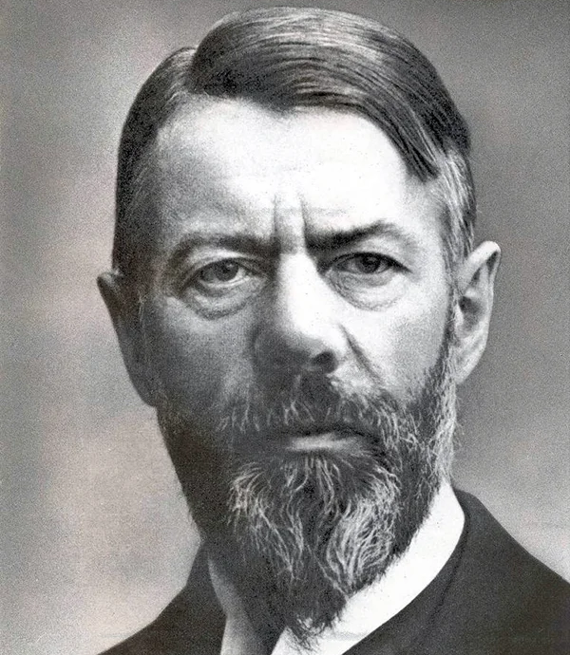
Макс Вебер
Макс Вебер – немецкий социолог, философ, историк, политический экономист. Идеи Вебера оказали значительное влияние на развитие общественных наук, в особенности – социологии. Наряду с Эмилем Дюркгеймом и Карлом Марксом Вебер считается одним из основоположников социологической науки.

Slide 3

Макс Вебер
Вебер считал, что движущей силой развития общества являются культурные ценности, а носителями этих ценностей – прежде всего представители интеллигенции. Вебер дистанцировался от диалектического подхода Гегеля и Маркса, а также критически относился к обобщающим понятиям, популярным в социологии того времени.

Slide 4

Макс Вебер
Для Вебера первостепенное значение имело все, что связано с индивидом: его мотивы, цели, интересы и сознание. Эти характеристики определяют поведение и деятельность человека. Особое внимание уделялось взаимодействию между людьми и его результатам, поскольку только осознанное взаимодействие можно назвать социальным действием. Именно такие действия и становятся предметом изучения понимающей социологии, основоположником которой был Вебер.

Slide 5

Социальное действие
В полном соответствии с «атомистическим» подходом к структуре общества он оп­ределяет человека в качестве исходной клетки общественной структуры. Но в отличие от инстинктивистов ищет отличительные особенности человека как системообразую­щего элемента общественной структуры не во врожденных ин­стинктивных актах его психики, а в природе его сознания. На этой основе и строится рационалистическая модель социального действия.

Slide 6
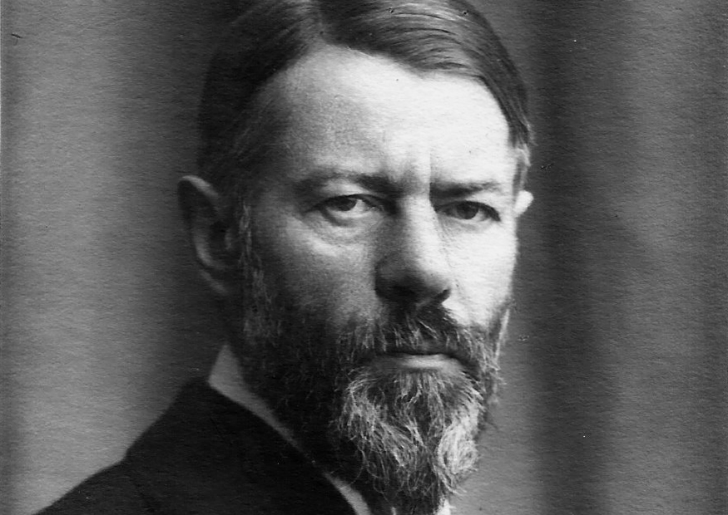
«Социология есть наука, стремящаяся, истолковывая, понять социальное действие и тем самым каузально объяснить его процесс и воздействие»

Slide 7

Социальное действие
Действием считается лишь такое поведение человека, которое но­сит осмысленный характер. Этим и отличается действие от раз­личного рода аффектов и реактивных поступков. Далеко не всегда можно провести четкую грань между осмысленным действием и реактивным поступком. Но это не мешает ему рассматривать критерий осмысленности как важный признак того, что отличает человеческое действие от всех других проявлений его активности.

Slide 8
Социальное действие
Наличие критерия осмысленности и придает действию социально значимый характер:
смысл придает действию его четко обозначенную направленность;
позволяет людям понять это действие и вступить в осмысленный контакт с действующим лицом;
сам факт этого понимания пе­реводит действие во взаимодействие и тем самым придает ему социальный смысл.

Slide 9

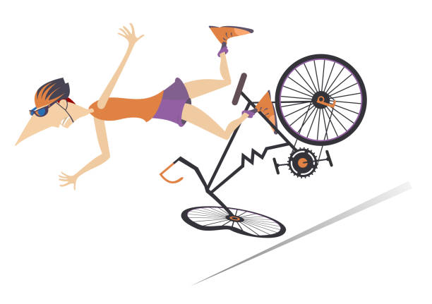

Slide 10
Признаки социального действия
Осмысленный характер
Ориентация на ожидаемую реакцию других лиц

Slide 11
Типы социального действия
Целерациональное: предметы или люди трактуются как средства для достижения собственных рациональных целей
Ценностно-рациональное: определяется осознанной верой в ценность определённого действия независимо от его успеха
Аффективное: определяется эмоциональным состоянием человека
Традиционное: определяется традицией или привычкой

Slide 12

Понимающая социология
Понимающая социология – подход, предполагающий истолкование субъективного смысла социальных действий и объяснение их причин и последствий. Вебер считал, что исследователь должен стремиться понять, почему человек поступает определённым образом и какой смысл он вкладывает в своё поведение.

Slide 13


Slide 14

Понимающая социология
Вебер не сводил социологию к субъективным переживаниям отдельных людей. Понимание мотивов должно сочетаться с причинным объяснением: исследователь выясняет, как определённые действия связаны с конкретными последствиями и при каких условиях они возникают. Таким образом, понимающая социология объединяет интерпретацию человеческих смыслов и научное объяснение социальных процессов.

Slide 15
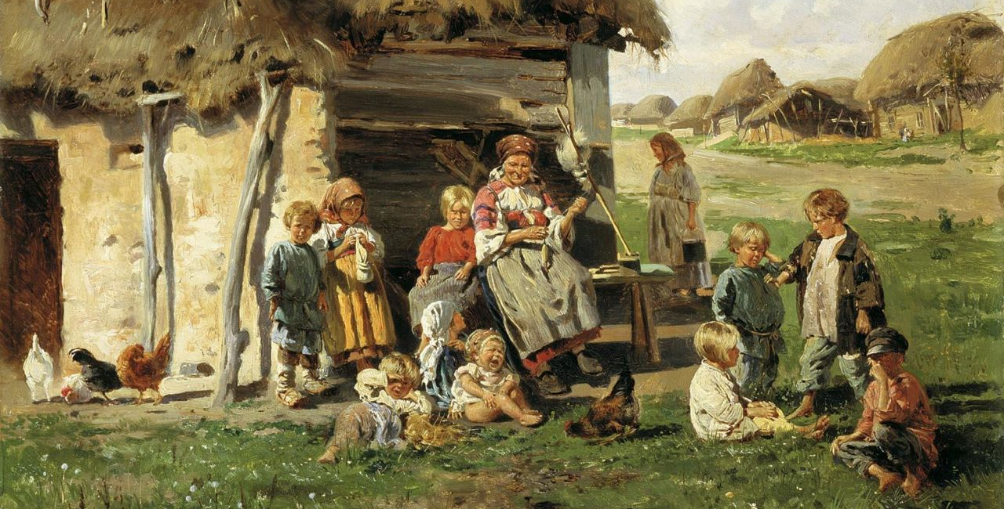

Идея рационализации
Рационализация – исторический процесс, в ходе которого всё большую роль в организации общественной жизни начинают играть расчёт, формальные правила, специализированные знания, предсказуемость и целенаправленное планирование. Вебер связывал этот процесс с развитием современного капитализма, науки, права и государственного управления.

Slide 16

Идея рационализации
Бюрократическая организация предполагает иерархию должностей, разделение обязанностей, систему правил, письменную документацию и отбор работников на основе квалификации. Она позволяет координировать деятельность большого количества людей, обеспечивать последовательность решений и делать работу более предсказуемой.

Slide 17

Идея рационализации
Однако рационализация имеет и обратную сторону. Избыточное количество правил и процедур может ограничивать самостоятельность человека, превращать выполнение формальных требований в самоцель и затруднять индивидуальный подход.

Slide 18

Идея рационализации
Вебер обращал внимание на противоречивый характер современного общества: рациональные системы повышают эффективность организации, но одновременно могут ограничивать свободу человека и усиливать власть безличных правил. Таким образом, концепция рационализации позволяет анализировать не только устройство общества, но и проблемы современной цивилизации.

Slide 19
Заключение
Концепция Вебера подчёркивает необходимость учитывать мотивы и ценности людей. Социальные процессы невозможно полностью объяснить, не принимая во внимание человеческие представления, убеждения и ожидания
Вебер предложил методологические инструменты, которые помогают изучать сложные общественные явления. Понимающая социология используется для анализа организаций, социальных групп, политических институтов и культурных различий
Его исследование рационализации позволяет критически оценивать современные бюрократические системы. Оно помогает понять, почему формально эффективные организации иногда оказываются негибкими и почему соблюдение правил не всегда приводит к наилучшему результату

Slide 20
Заключение
Подход Вебера позволяет увидеть многопричинность общественного развития.
Субъективные мотивы людей не всегда можно достоверно установить, а реальные общественные процессы часто зависят от структурных условий, которые не сводятся к индивидуальным действиям.
Тем не менее эти трудности не отменяют значения веберовского подхода. Напротив, они подчёркивают необходимость сочетать понимание человеческих смыслов с анализом социальных структур и объективных обстоятельств.

Slide 21
Спасибо за внимание

